Slide 1
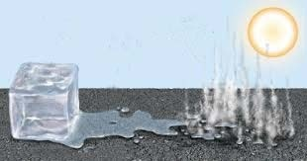
স্বাগতম
Notes:
শিক্ষক প্রশ্ন করতে পারেনছবিতে কি দেখছো? শিক্ষার্থীরা উত্তর দেয়ার চেষ্টা করবে । না পারলে শিক্ষক বলে দেবেন সূর্যের তাপের ফলে বরফ গলে তরলে এবং তরল থেকে বাষ্পে পরিণত হচ্ছে। পদার্থের গতিত্তত্ব সম্পর্কে জানতে আজকের ক্লাশে তোমাদেরকে স্বাগত ।

Slide 2

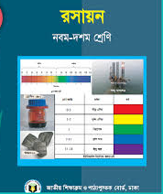
পরিচিতি
মোঃ dinv` ‡nv‡mb
সহকারি শিক্ষক (বিজ্ঞান)
weivgcyi Pvu`cyi dvwRj gv`ªvmv
weivgcyi ,w`bvRcyi
শ্রেণিঃ নবম
বিষয়ঃ রসায়ন
অধ্যায়ঃ দ্বিতীয়
Notes:
পরিচিতি স্লাইডটি শুধু শিক্ষকের জন্য। কন্টেন্টটির মানসম্মত করার জন্য মতামত দিলে কৃতজ্ঞ থাকবো।

Slide 3
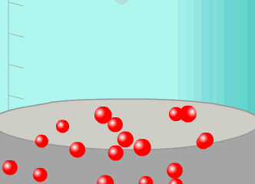

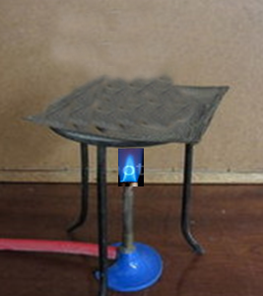
বরফ কি দিয়ে তৈরি?
এর কারণ কি তোমরা জান?
সূর্যের তাপে পানি কি হচ্ছে?
কি দেখছ?
কি দেখছ?
Notes:
প্রশ্নগুলোর উত্তর দেয়ার জন্য শিক্ষার্থীদেরকে সময় দিতে পারেন। এখানে বীকারে পানি আছে । তাপ প্রয়োগে পানির কণাগুলো গতিশক্তি প্রাপ্ত হয়েছে ফলে পানি বাষ্পে পরিণত হয়েছে?

Slide 4
কণার গতিতত্ত্ব
Notes:
পাঠ শিরোনাম ও তারিখ বোর্ডে লিখে নিবেন।

Slide 5
শিখনফল
এই পাঠ শেষে শিক্ষার্থীরা-
পদার্থের তিন অবস্থায় কণাগুলোর অবস্থান বলতে পারবে।
আন্তঃআণবিক শক্তি, আন্তঃআণবিক ফাঁক, অণুর ঘনত্ব সম্পর্কে বলতে পারবে।
তাপ প্রয়োগে কণাগুলোর গতিতত্ত্ব ব্যাখ্যা করতে পারবে।
Notes:
এই স্লাইডটি শুধু শিক্ষকের জন্য ।

Slide 6
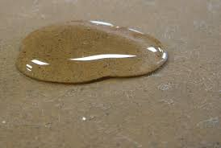
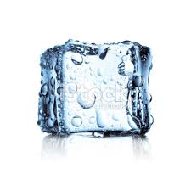
পানি
এটা কি?
পানিতে অণুর সজ্জা।
বরফে কণিকার সজ্জা।
Notes:
একটি বরফের টুকরা শ্রেণিকক্ষে তাপ দিয়ে পদার্ত্থের তিন অবস্থা দেখাতে পারেন।

Slide 7

কি দেখচ্ছ?
অণুগুলোর মধ্যে আকর্ষণ শক্তি কাজ করছে কি?
Notes:
ভিডিওটি দেখিয়ে শিক্ষার্থীদেরকে বস্তুর কণাগুলো যে সর্বদা গতিশীল তা বুঝাতে পারেন অথবা একখন্ড বরফ টুকরাতে তাপ দিয়ে বাস্তবেও পরীক্ষাটি দেখাতে পারেন।

Slide 8
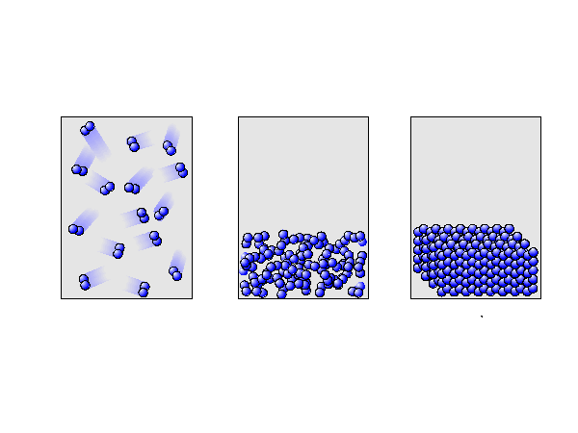
একক কাজ
সময়ঃ ১০ মিনিট
পদার্থের তিন অবস্থায় কনিকাসমূহ কীভাবে সজ্জিত থাকে তা দেখনো হল। কোনটি কঠিন, কোনটি তরল এবং কোনটি গ্যাসীয় অবস্থায় আছে খাতায় এঁকে পর পর সাজাও এবং কারণ ব্যাখ্যা কর।।
Notes:
শিক্ষার্থীদের উত্তর লেখা শেষ হলে শিক্ষক গুরুত্বপূর্ণ অংশটুকু বোর্ডে লিখে দিয়ে শিক্ষার্থীদেরকে লিখে নিতে বলতে পারেন।

Slide 9

তাপ দেয়ার পূর্বে
সদ্য তাপ দেয়ার পর
তাপ দেয়ার কিছুক্ষণ পর
এ রকম হওয়ার কারণ কী?
Notes:
শ্রেণিকক্ষে পরীক্ষণটি নিজে করে দেখাতে পারেন।

Slide 10
ভিডিও
Notes:
ভিডিওটি দেখানোর সময় গুরুত্বপূর্ণ অংশটুকু বার বার দেখিয়ে শিক্ষার্থীদেরকে প্রশ্ন করতে পারেন।

Slide 11
দলীয় কাজ
সময়ঃ ১০ মিনিট
ক
খ
গ
অবস্থা | আকার | আয়তন | আন্তঃআণবিক শক্তি | আন্তঃআণবিক স্থান
ক
খ
গ
Notes:
পস্থিত সকল শিক্ষার্থীদেরকে কয়েকটি দলে ভাগ করে তাদেরকে কাজটি করতে দিতে পারেন। পরের স্লাইডে ফলাফল দেয়া আছে মিলিয়ে নিতে পারেন।

Slide 12
ফলাফল মিলিয়ে নাও।
 | অবস্থা | আকার | আয়তন | আন্তঃ আণবিক শক্তি | আন্তঃআণবিক স্থান
ক | তরল | নাই | আছে | মাঝামাঝি | কঠিনের তুলনায় কম
খ | কঠিন | আছে | আছে | খুব বেশী | নাই বললেও চলে
গ | গ্যাসীয় | নাই | নাই | খুবই কম | খুব বেশী

Slide 13
মূল্যায়ন
১। একই পদার্থকে কীভাবে কঠিন থেকে তরলে এবং তরল থেকে গ্যাসীয় অবস্থায় নেয়া যায়?
২। তিন অবস্থায় কণিকাসমূহ কীভাবে অবস্থান করে ?
৩। কোন অবস্থায় অণুসমূহ সবচেয়ে কাছাকাছি অবস্থায়, কখন মাঝামাঝি অবস্থায় এবং কখন
সবচেয়ে দূরে অবস্থান করে?
৪। কখন একটি অণুর সাথে অণুর আকর্ষণ শক্তি সবচেয়ে বেশি, কখন কিছুটা কম এবং
কখন একদম থাকে না বললেও চলে?
Notes:
উল্লেখিত প্রশ্ন ছাড়াও শিক্ষক নিজ থেকে পাঠ সংশিষ্ট প্রশ্নের মাধ্যমে শিক্ষার্থীকে মূল্যায়ন করতে পারেন।

Slide 14
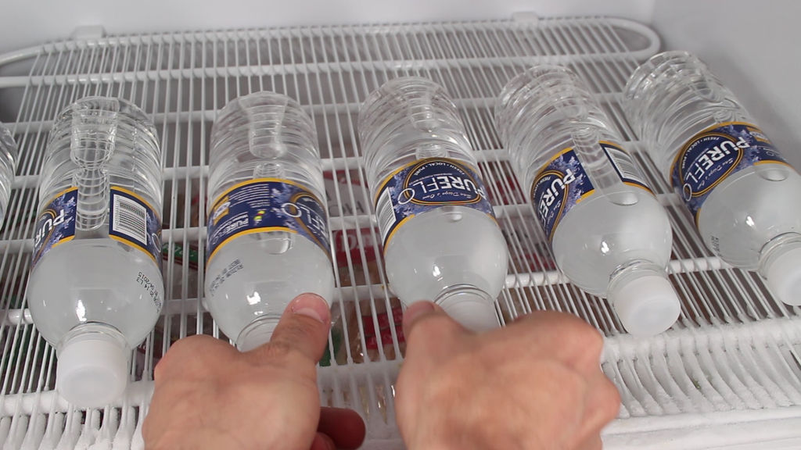
বাড়ির কাজ
ডিপ ফ্রিজে পানি রাখলে তা কীভাবে বরফে পরিণত হয়? ব্যাখ্যা কর।

Slide 15
ধন্যবাদ

Slide 16
কৃতজ্ঞতা স্বীকার
শিক্ষা মন্ত্রণালয়, মাউশি, এনসিটিবি ও এটুআই এর সংশ্লিষ্ট কর্মকর্তাবৃন্দ এবং কন্টেন্ট সম্পাদক হিসাবে যাঁদের নির্দেশনা, পরামর্শ ও তত্ত্বাবধানে এই মডেল কন্টেন্ট সমৃদ্ধ এরা হলেন-
জনাব সামসুদ্দিন আহমেদ তালুকদার
প্রভাষক, টিটিসি, কুমিল্লা।

